Slide 1
Redvägs ÄSO Årsmöte 2017-04-24

Slide 2
Verksamhetsberättelse för Redvägs ÄSO 2016-04-01 – 2017-03-31
Årsmötet 2016 hölls enligt tradition i Dalums församlingshem.
Under det gångna verksamhetsåret har styrelsen varit samlad till 5 styrelsemöten. Under året har representanter från styrelsen varit på informationsmöten som Älgförvaltningsgruppen kallat till.
Ett antal markförändringar har registrerats och viltdatabasen har uppdaterats. Antal jaktlag som är anslutna till viltdatabasen är nu 68 men det finns fortfarande 9 st som inte är registrerade. Inbetalning av fällavgifter och registrering av statistikuppgifter har fungerat relativt bra men avskjutningsrapporteringen bör förbättras.
Spillningsinventering har utförts inom skötselområdet, höstrensning gjordes under hösten 2016 och inventeringen har sedan utförts under våren 2017.
Kronskötselområdet skall leva vidare. Jakten gav ett resultat om 2 hindar och 2 kalvar.
Sockenmöten har hållits under våren 2017. Älgjakten 2016-2017 gav ett jaktligt resultat om totalt 133 st älgar, varav 70 st var vuxna. 1 tjur utdömd som otjänlig och 1 kviga AR 96:2-11.
Jönköping 2017-04-04
John Engström

Slide 3
Resultatrapport
2016-04-01 - 2017-03-31
2015-16 2016-17
Fällavgifter Vuxna 84 150 59 500
Kalvar 6 200 6 300
Kronhjort 150 250
Administrativa avgifter 8 050 5 350
Mötesinkomster lotter mm 1 781 4824
Summa intäkter 100 331 76 224
Avgifter till Länsstyrelsen
Fällavgifter 90 350 65 300
Administrativa 0 0
Övriga kostnader Möteskostnader 3 970 4 815
Bankkostnader 4,50 0
Kronhjort 100 300
Material 0 0
Summa kostnader 94 424 70 415
Ränteintäkter 0,02 0
Årets resultat 5 906.52 5 809

Slide 4
Balansrapport
2016-04-01 - 2017-03-31
Ing balans Utg balans
Tillgångar
Bank 21 041,46 26 850,46
Summa: 21 041,46 26 850,46
Eget kapital o skulder
Eget kapital 21 041,46 26 850,46
Skulder 0 0
Summa: 21 041,46 26 850,46
Årets resultat 5 809

Slide 6
2016-2017 års avskjutning
  Avskjutning Tilldelat Älgskötselplan Mot plan
Hondjur 27 38 35 78%
Tjur 45 41 34 132%
Vuxna 72 79 69 104%
kalv 61 132 74 82%
Kalv 46% Mål minst 50%
Totalt djur 132

Slide 7
Skyddsjakt
2016-2017 års säsong har vi beviljat 4 st skyddsjakt ärenden fördelat:
Timmele 1 vuxet djur. Ett hondjur fälldes
Knätte 1 vuxet djur. Ett hondjur fälldes
Hössna 3 vuxna djur. En tjur o ett hondjur fälldes.
Alla PGA betesskador (Barkgnag / Gran bete.)

Slide 8
Sockenvis avskjutning
 |  |  | Tilldelning |  |  | Avskjutning
Socken | Areal | Tjur | Ko/Kviga | Kalvar | Tjur | Ko/Kviga | Kalv | Nyttjande Vuxen | Kalv %
Ulricehamn | 2414 | 2 | 2 | 8 | 3 | 0 | 2 | 75,0% | 40,0%
Strängsered | 6319 | 6 | 5 | 16 | 7 | 2 | 8 | 81,8% | 47,1%
Gullered | 3265 | 3 | 3 | 10 | 4 | 1 | 7 | 83,3% | 58,3%
Hössna | 5410 | 5 | 4 | 15 | 8 | 3 | 5 | 122,2% | 31,3%
Liared | 5475 | 5 | 4 | 15 | 4 | 4 | 8 | 88,9% | 50,0%
Kölingared | 5389 | 6 | 5 | 15 | 4 | 3 | 6 | 63,6% | 46,2%
Knätte | 2689 | 1 | 3 | 7 | 1 | 4 | 4 | 125,0% | 44,4%
Böne | 2076 | 2 | 2 | 5 | 2 | 1 | 2 | 75,0% | 40,0%
Trädet | 3100 | 3 | 3 | 7 | 3 | 3 | 6 | 100,0% | 50,0%
Humla | 1377 | 1 | 1 | 3 | 1 | 1 | 2 | 100,0% | 50,0%
Blidsberg | 2241 | 2 | 1 | 7 | 2 | 1 | 3 | 100,0% | 50,0%
Dalum | 2972 | 3 | 2 | 10 | 4 | 2 | 4 | 120,0% | 40,0%
Timmele | 4784 | 2 | 3 | 14 | 2 | 2 | 5 | 80,0% | 55,6%

Slide 9
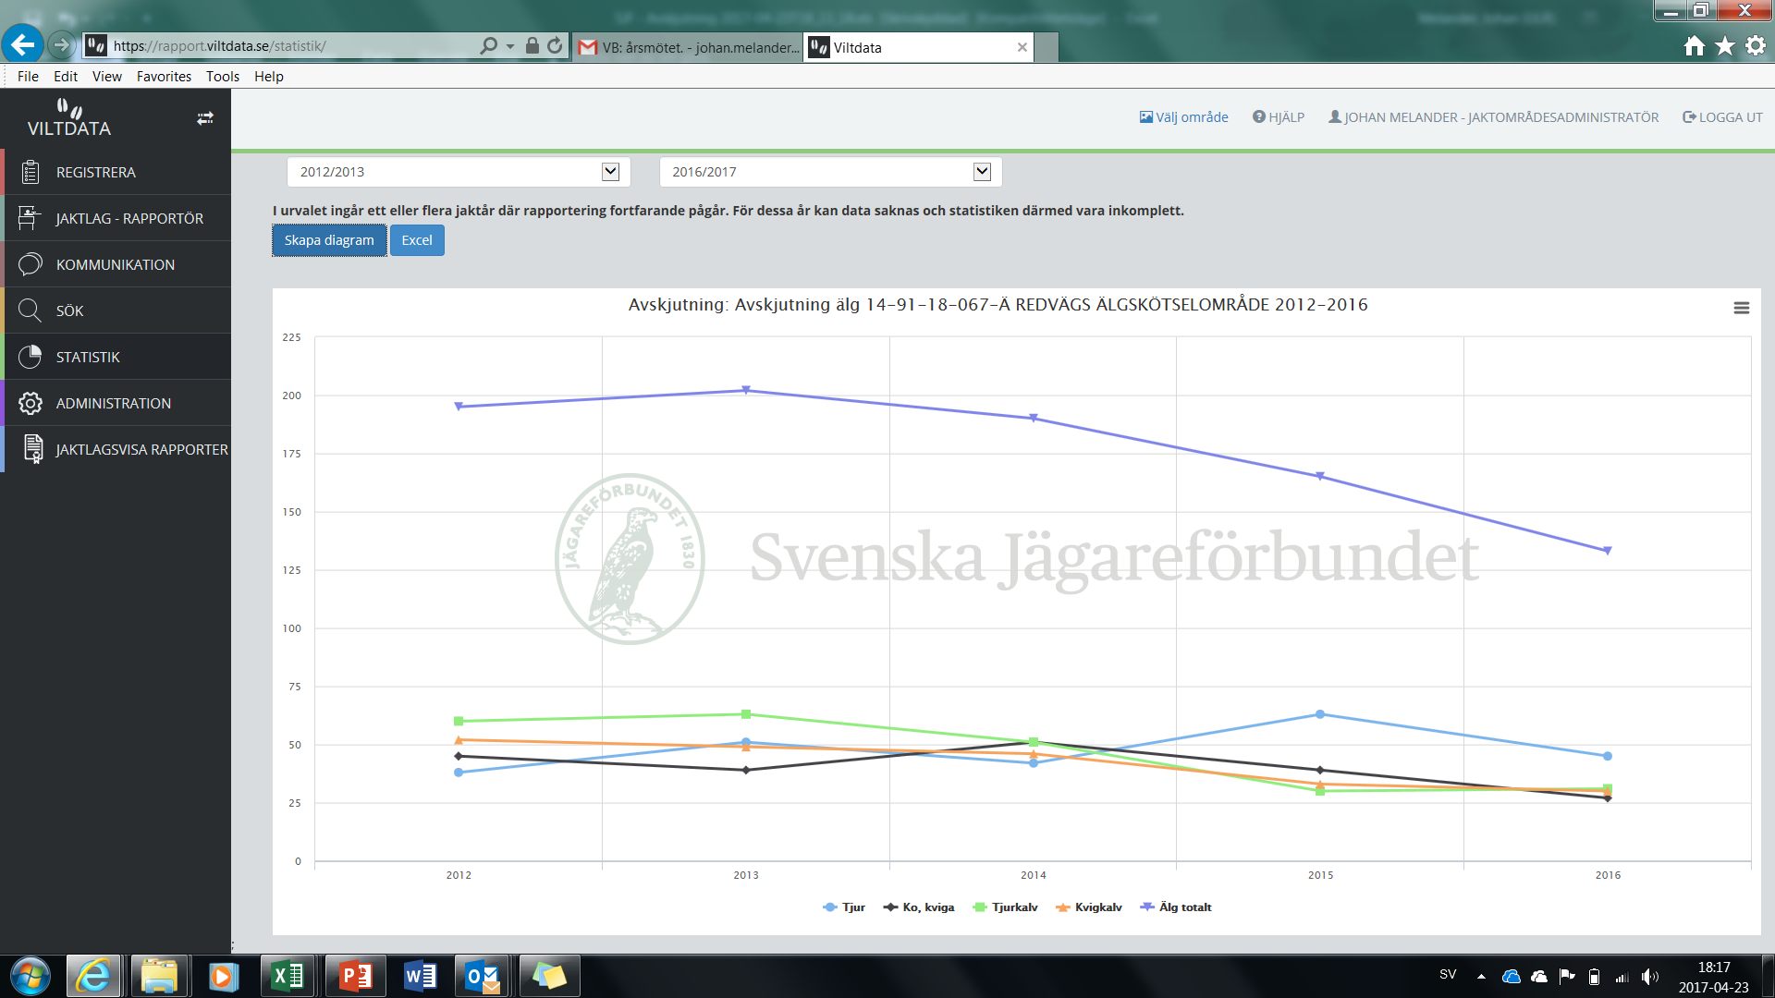
Avskjutningshistorik

Slide 10
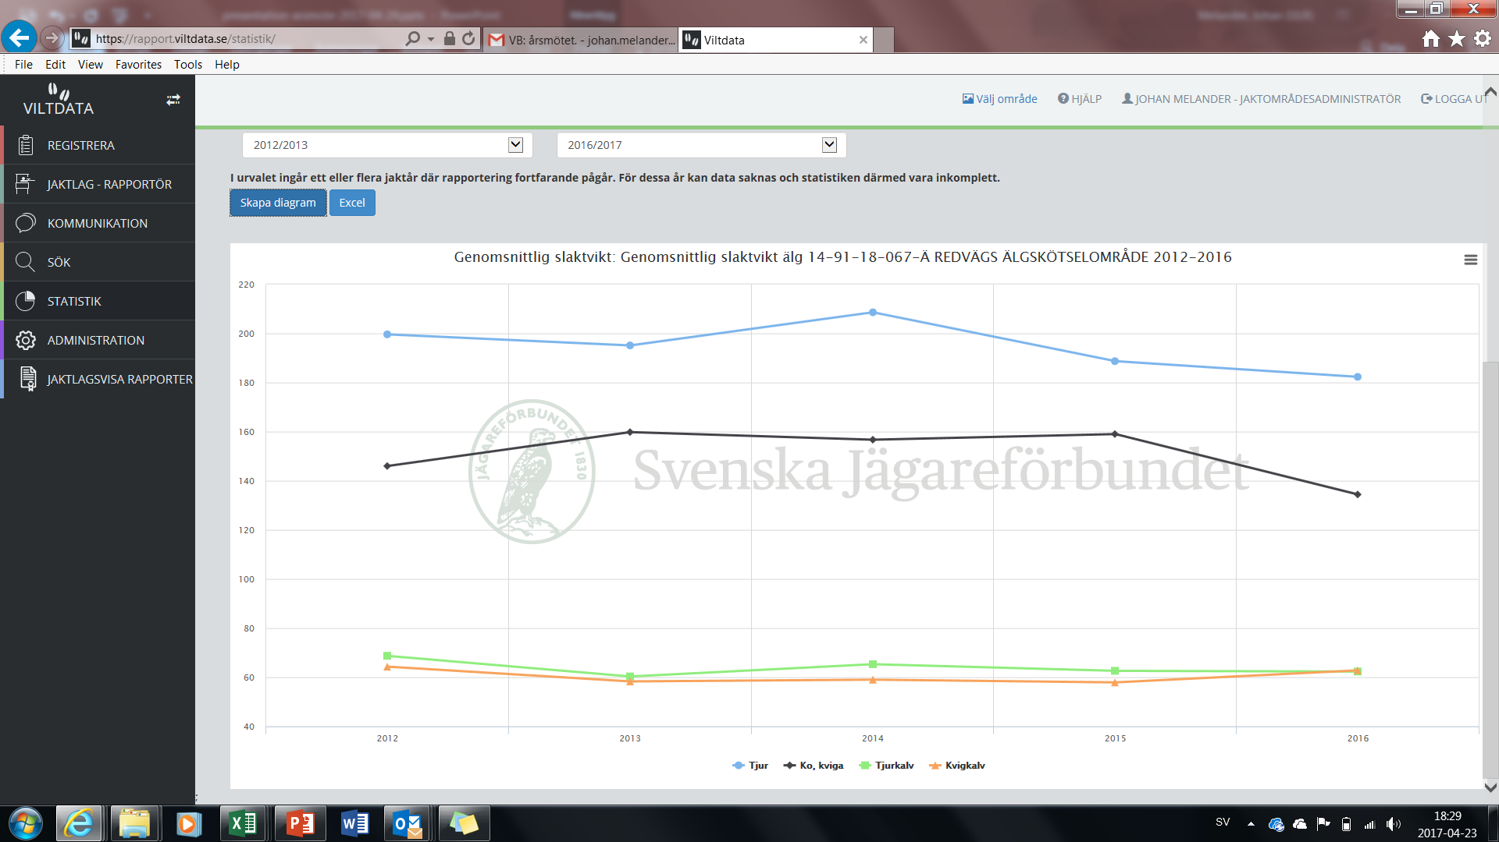
Slaktvikter

Slide 11
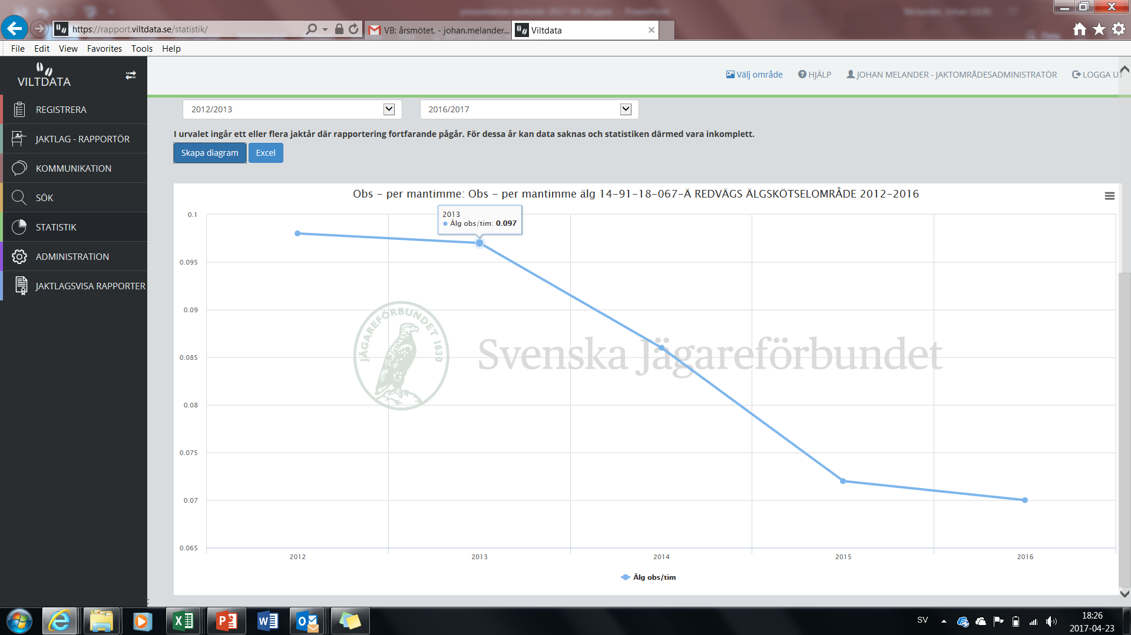
Älgobs per mantimme

Slide 12
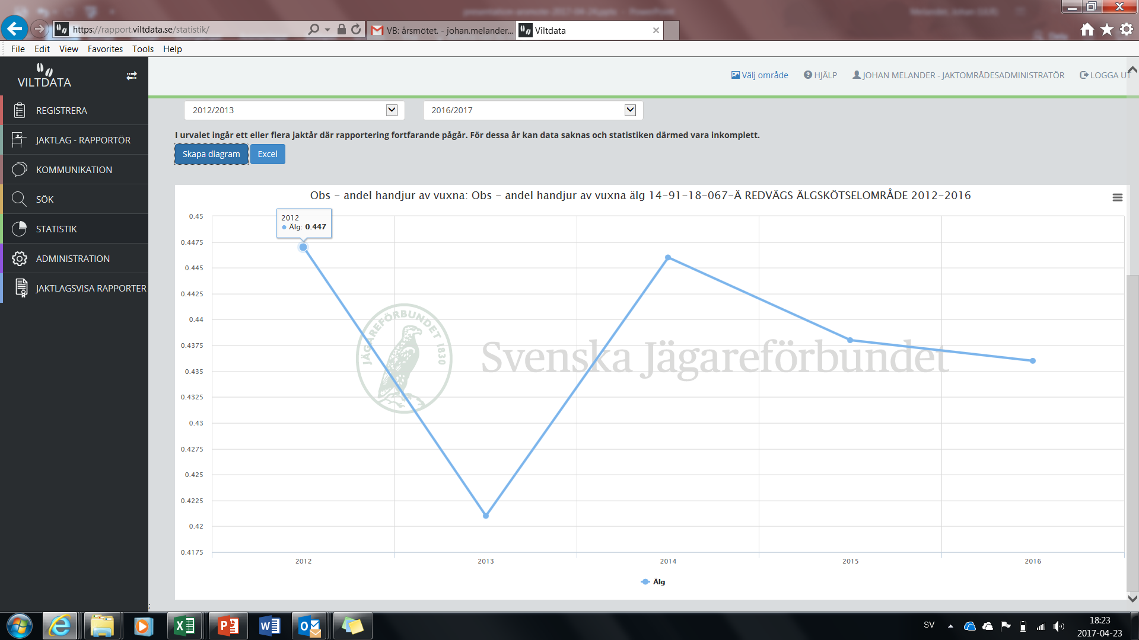
Älgobs Tjur %
MÅL 40%

Slide 13
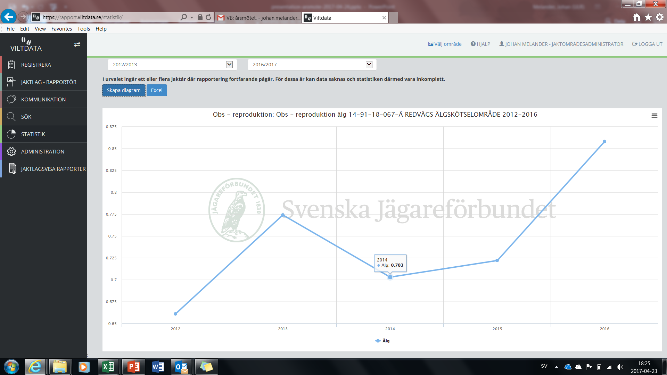
Älgobs Reproduktion
Mål 0,80

Slide 14
Obs timmar
År | Mantimmar | Antal obs | Areal
2013 | 16877 | 1637
2014 | 16394 | 1404
2015 | 15241 | 1095 | 39322
2016 | 11335 | 865 | 43050

Slide 15
Spillningsinventering
Utfall 7,9 älgar / 1000 Hektar +-1,5
Inventerade pinnar 2188 mot 2166 år 2016
I får vi betalt 1,5 kr per inventerad pinne
För att säkerställa älgstammens storlek behöver man inventera minst 1000 Pinnar.

Slide 16
Spillningsinventering Områdesvis
Södra Ätradalen 9,0 / 1000
Norra Ätradalen 9,8 / 1000
Ut med R40 7,7 / 1000
Nordöstra 6,0 / 1000

Slide 17
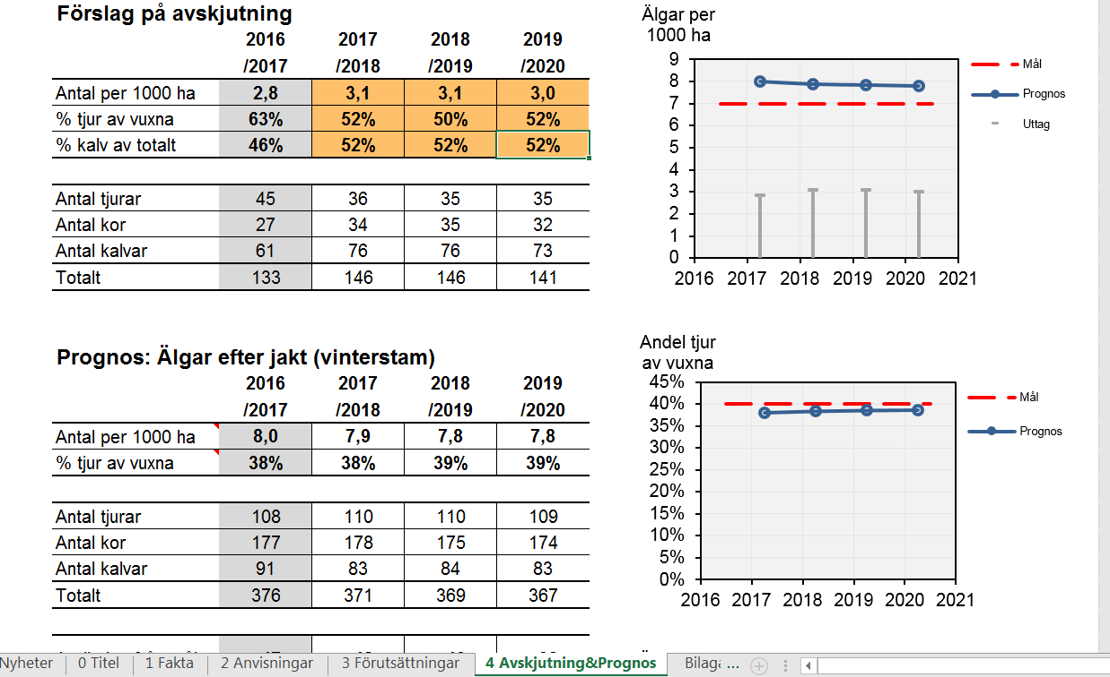
Avskjutningsprognos

Slide 18
Avskjutningsförslag enl, älgskötselplan 2017
Avskjutnings mål enl Frode
36 tjurar
34 hondjur
70 Vuxna (63-77 = +-10% max avvikelse)
76 kalvar

Slide 19
Samrådsprotokoll
Samrådsprotokollen är sammanställda till ett protokoll vilket styrelsen tagit hänsyn till i sitt förslag inför 2017-2018 års jakt.

Slide 20
Styrelsens förslag på 2017 års jakt
Jakttid 35 dagar för vuxen älg kalvjakt sista Feb.
Tjurar med 6-8 taggar sparas.
Fast könskvotering.
Upp till varje socken att bestämma huruvida enkelkalvsko skall sparas eller ej.
Lag söder om RV 40 får på frivillig basis byta vuxet hondjur mot tjur.
350 modul med en justering enl. nedan.
81-250 ha 1 kalv hela perioden.
251-350 ha, 2 kalvar hela perioden.

Slide 21
Detta ger följande
Tilldelning Mål i plan
Vuxen 79 70
Kalv 138 76
Ändringen ger 6 kalvar mer i tilldelning

Slide 22
Modulens uppbyggnad 350
från | till | vuxen | kalv
0 | 80 | 1 Kalv 35 dagar
81 | 250 |  | 1
251 | 350 |  | 2
351 | 525 | 1 | 1
526 | 875 | 1 | 2
876 | 1050 | 2 | 2
1051 | 1400 | 2 | 3
1401 | 1575 | 3 | 3
1576 | 1925 | 3 | 4
1926 | 2100 | 4 | 4
2101 | 2400 | 4 | 5

Slide 23
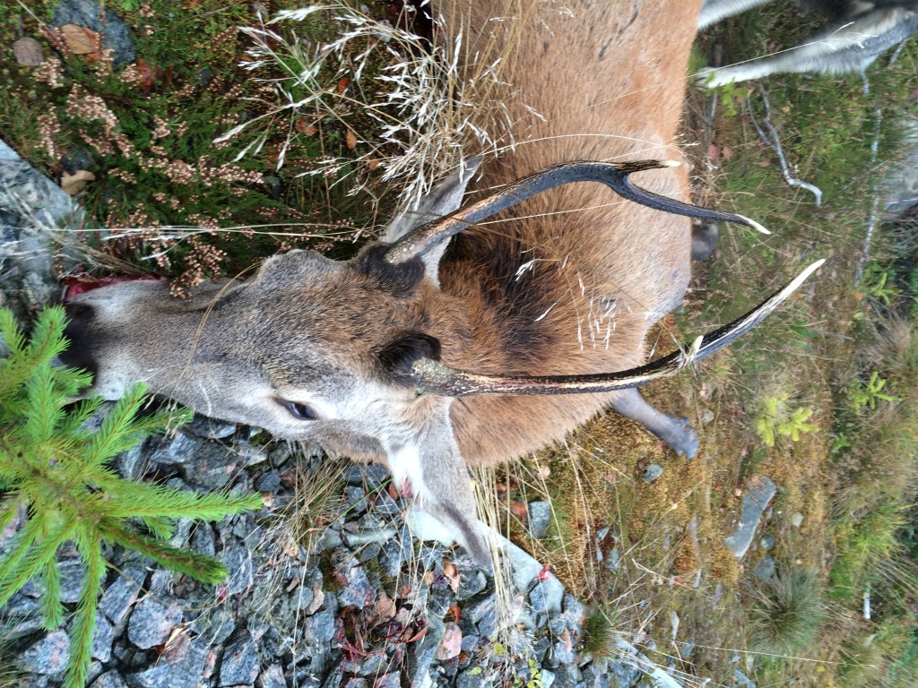
Krohjortsskötselområdet

Slide 24
2015 års tilldelning: 1 Hjort, 3 Hindar och 6 kalvar.
2015 års avskjutning: 1 Hjort och 3 kalvar.
2016 års tilldelning: 2 Hjort, 3 Hindar och 6 kalvar.
2016 år avskjutning 2 hindar och 2 kalvar.
2017 års tilldelnings förslag: 2 Hjort, 3 Hindar och 6 kalvar. Hjort upp till 10 taggar.
Jakttid: 16 aug-31 jan. 16 aug- andra måndagen i oktober endast kalv och hind.
Fällavgift: 50 kr.

